Slide 1
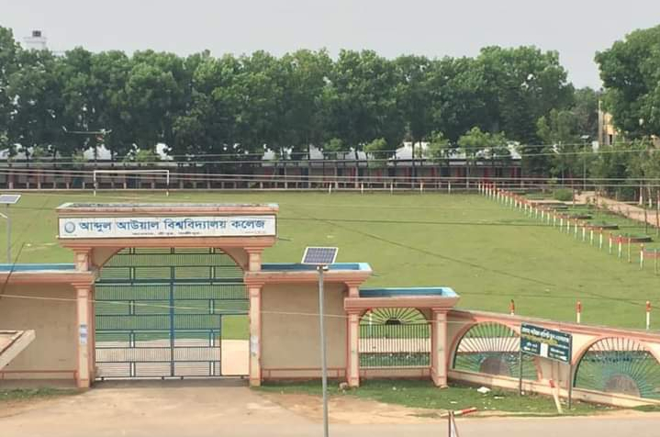

Slide 2
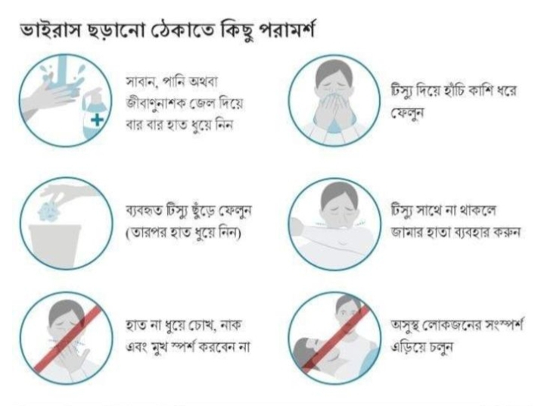

Slide 4
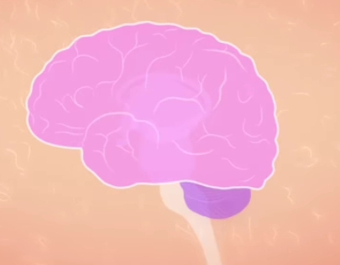
মনোবিজ্ঞানের ক্লাসে সবাইকে স্বাগতম

Slide 5
শিক্ষক পরিচিতি ও পাঠ পরিচিতি
শিক্ষক পরিচিতি
পাঠ পরিচিতি
একাদশ শ্রেণি
মনোবিজ্ঞান ১ম পত্র
ষষ্ঠ অধ্যায়
সংবেদন ও প্রত্যক্ষণ
Sensation & Perception
আজকের পাঠঃ সংবেদন ও প্রত্যক্ষণের ধারণা
ফারহানা তাসমিন
প্রভাষক (মনোবিজ্ঞান )
আব্দুল আউয়াল বিশ্ববিদ্যালয় কলেজ,তেলিহাটি, শ্রীপুর, গাজীপুর ।

Slide 6
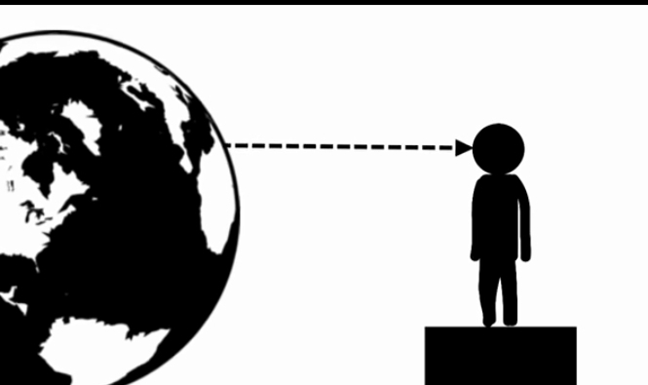
ছবিতে কী দেখা যাচ্ছে?

Slide 7
আজকের পাঠঃ সংবেদন (Sensation) ও প্রত্যক্ষণ (Perception)

Slide 8
শিখনফলঃ
এই পাঠ শেষে শিক্ষার্থীরা
সংবেদন কী তা বলতে পারবে ।
প্রত্যক্ষণ কী তা বলতে পারবে ।

Slide 11
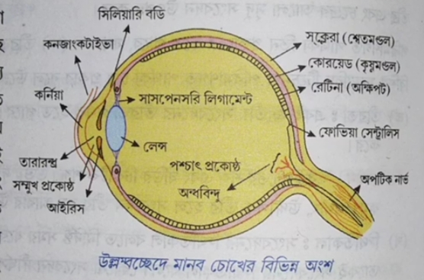

Slide 12
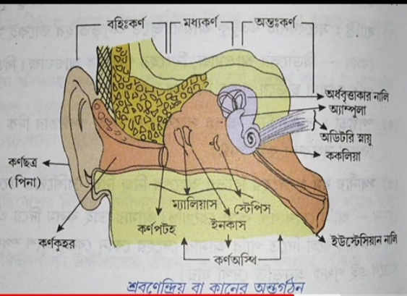

Slide 13
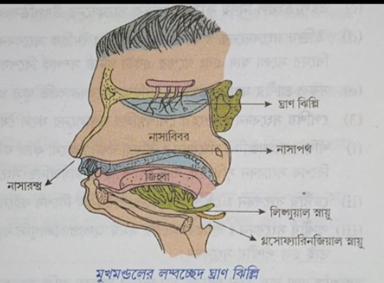

Slide 14
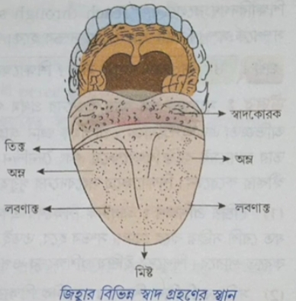

Slide 15
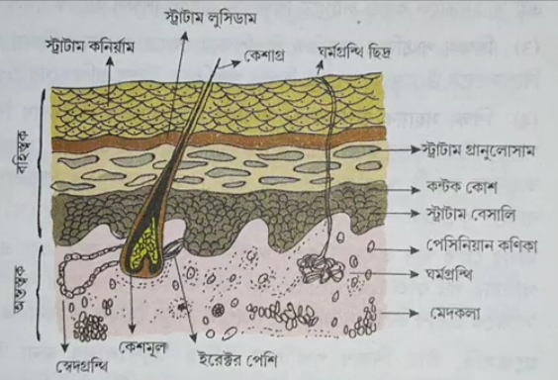

Slide 16
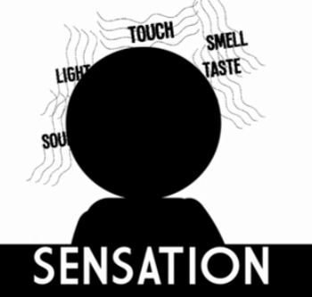
সংবেদন হল উদ্দীপনার জন্য প্রাথমিক অনুভূতি বা চেতনাবোধ। সংবেদন প্রাণীকে জগৎ সম্পর্কে অবহিত করে এবং এ সংবেদনের মাধ্যমেই প্রতিক্রিয়ার সৃষ্টি হয়ে থাকে। অর্থাৎ কোন উদ্দীপক (যেমন - শব্দ, তাপ, আলো) ইন্দ্রিয়ে আঘাত করলে (যেমন - কান, ত্বক, চোখ) যে অনুভূতি বা সচেতনতার সৃষ্টি হয় তাকেই সংবেদন বলে।

Slide 17
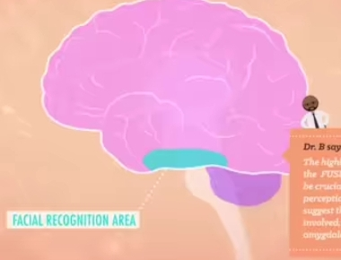
হেনরি.এল.রডিজার ও তাঁর সহযোগীদের (১৯৮৪) মতে, “সংবেদন বলতে পরিবেশ থেকে উদ্দীপনা গ্রহণকে বোঝায়। ”
সবশেষে বলা যায়,কোনো উদ্দীপক ইন্দ্রিয়ে আঘাত করলে যে অনুভূতি বা সচেতনতার সৃষ্টি হয় তাকেই বলে সংবেদন ।

Slide 18
সংবেদন ও প্রত্যক্ষণের মধ্যে পার্থক্য রয়েছে। সংবেদন সৃষ্টি হওয়ার পর মস্তিষ্ক এর ব্যাখ্যা দান করে। একে প্রত্যক্ষন বলা হয়। প্রত্যক্ষনের ব্যাখ্যার উপর নির্ভর করেই মস্তিষ্ক সিদ্ধান্ত নেয় কেমন প্রতিক্রিয়া করা উচিত।

Slide 19
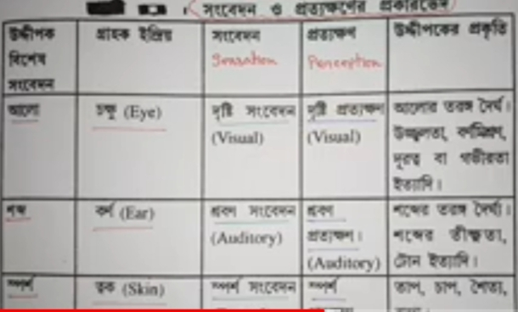

Slide 21
দলীয় কাজঃ
সংবেদন কাকে বলে? উদাহরণ দাও।
প্রত্যক্ষণ কাকে বলে? উদাহরণ দাও।

Slide 22
উদ্দীপকের প্রতি প্রাথমিক চেতনা বা বোধকে সংবেদন বলে।আর সংবেদনের ব্যাখ্যাই হলো প্রত্যক্ষণ।

Slide 23
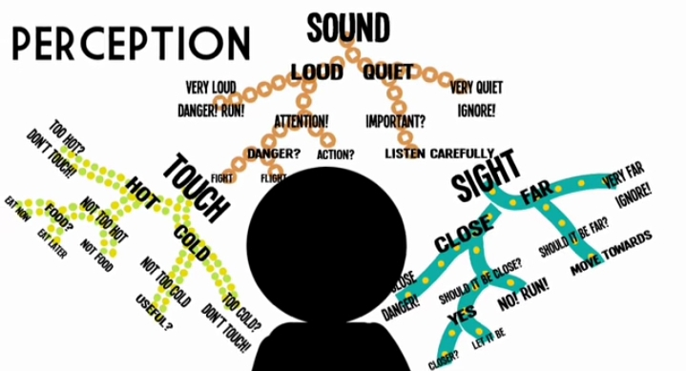
মর্গান কিং ও সঙ্গীঁদের (১৯৯৩) মতে, “পৃথিবীকে যেভাবে দেখা,শুনা,অনুভব করা,স্বাদ নেয়া,গন্ধ নেয়া হয় তাকে প্রত্যক্ষণ বলে।”

Slide 24
মূল্যায়নঃ
১/ জানার বা জ্ঞাত হওয়ার প্রথম প্রক্রিয়াটি কোনটি?
২/ সংবেদন প্রধানত কয় প্রকার?
৩/ সংবেদনের পরবর্তী রূপটি কী?
৪/ সংবেদনের অর্থ পূর্ণ রূপ কী?
৫/ সংবেদনের সময় ব্যক্তির মন কি রকম থাকে?
৬/ সংবেদন কি ধরনের প্রক্রিয়া ?
৭/ সংবেদন কি থেকে সৃষ্টি হয়?
৮/ ইন্দ্রিয় সংবেদন বা বিশেষ সংবেদন কত প্রকার?
৯/ ফুসফুস, হৃদপিন্ড,পাকস্থলী সংবেদনের কোন ধরনের উপাদান?
১০/সংবেদন কিসের উপর নির্ভর করে ?
১১/ সংবেদনের একটি গুরুত্বপূর্ণ ধর্ম কী?
১২/ প্রত্যক্ষণ কিসের অর্থ প্রকাশ করে?
১৩/প্রত্যক্ষণ কী ধরনের প্রক্রিয়া ?
১৪/ প্রত্যক্ষণ সবসময় কিসের উপর নির্ভর করে?

Slide 25
প্রশ্নের উওর মিলিয়ে নাও
১/ জানার বা জ্ঞাত হওয়ার প্রথম প্রক্রিয়াটি কোনটি? # উত্তরঃ সংবেদন
২/ সংবেদন প্রধানত কয় প্রকার? #উত্তরঃ৫ প্রকার
৩/ সংবেদনের পরবর্তী রূপটি কী? #উত্তরঃ প্রত্যক্ষণ
৪/ সংবেদনের অর্থ পূর্ণ রূপ কী?#উত্তরঃ প্রত্যক্ষণ
৫/ সংবেদনের সময় ব্যক্তির মন কি রকম থাকে? #উত্তরঃ নিষ্ক্রিয়
৬/ সংবেদন কি ধরনের প্রক্রিয়া ?#উত্তরঃবস্তুকেন্দ্রিক মানসিক প্রক্রিয়া
৭/ সংবেদন কি থেকে সৃষ্টি হয়? #উত্তরঃ উদ্দীপক
৮/ ইন্দ্রিয় সংবেদন বা বিশেষ সংবেদন কত প্রকার? #উত্তরঃ ৫ প্রকার
৯/ ফুসফুস, হৃদপিন্ড,পাকস্থলী সংবেদনের কোন ধরনের উপাদান? #উত্তরঃ দেহজ সংবেদনের উপাদান
১০ /সংবেদন কিসের উপর নির্ভর করে ? #উত্তরঃ জ্ঞানেন্দ্রিয়ের মাধ্যমে
১১/ সংবেদনের একটি গুরুত্বপূর্ণ ধর্ম কী? #উত্তরঃতীব্রতা
১২/ প্রত্যক্ষণ কিসের অর্থ প্রকাশ করে? # উত্তরঃসংবেদনের
১৩/প্রত্যক্ষণ কী ধরনের প্রক্রিয়া ? # উত্তরঃমানসিক প্রক্রিয়া
১৪/ প্রত্যক্ষণ সবসময় কিসের উপর নির্ভর করে? # উত্তরঃসংবেদনের উপর

Slide 26
বাড়ির কাজঃ
১/ জানার বা জ্ঞাত হওয়ার প্রথম প্রক্রিয়াটি কোনটি?
২/ সংবেদন প্রধানত কয় প্রকার?
৩/ সংবেদনের পরবর্তী রূপটি কী?
৪/ সংবেদনের অর্থ পূর্ণ রূপ কী?
৫/ সংবেদনের সময় ব্যক্তির মন কি রকম থাকে?
৬/ সংবেদন কি ধরনের প্রক্রিয়া ?
৭/ সংবেদন কি থেকে সৃষ্টি হয়?
৮/ ইন্দ্রিয় সংবেদন বা বিশেষ সংবেদন কত প্রকার?
৯/ ফুসফুস, হৃদপিন্ড,পাকস্থলী সংবেদনের কোন ধরনের উপাদান?
১০/সংবেদন কিসের উপর নির্ভর করে ?
১১/ সংবেদনের একটি গুরুত্বপূর্ণ ধর্ম কী?
১২/ প্রত্যক্ষণ কিসের অর্থ প্রকাশ করে?
১৩/প্রত্যক্ষণ কী ধরনের প্রক্রিয়া ?
১৪/ প্রত্যক্ষণ সবসময় কিসের উপর নির্ভর করে?
১৫/সংবেদন কাকে বলে?
১৬/ প্রত্যক্ষণ কাকে বলে ?

Slide 30
সবাইকে অসংখ্য ধন্যবাদ

